Slide 1

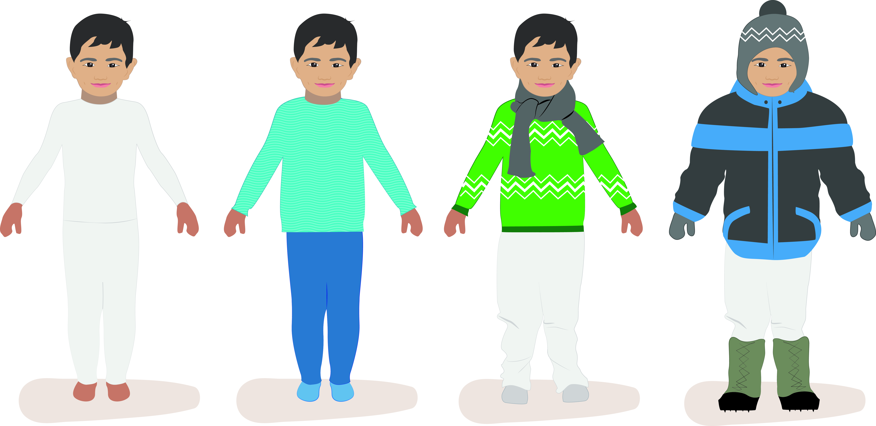
Hvordan skal du kle deg når det er kaldt?
Notes:
Hvordan skal du kle deg når det er kaldt?
I Norge er det kaldt om vinteren.
Det kan snø og det kan blåse kaldt.
Da er det viktig at du kler seg slik at du ikke fryser når du går ut

Slide 2

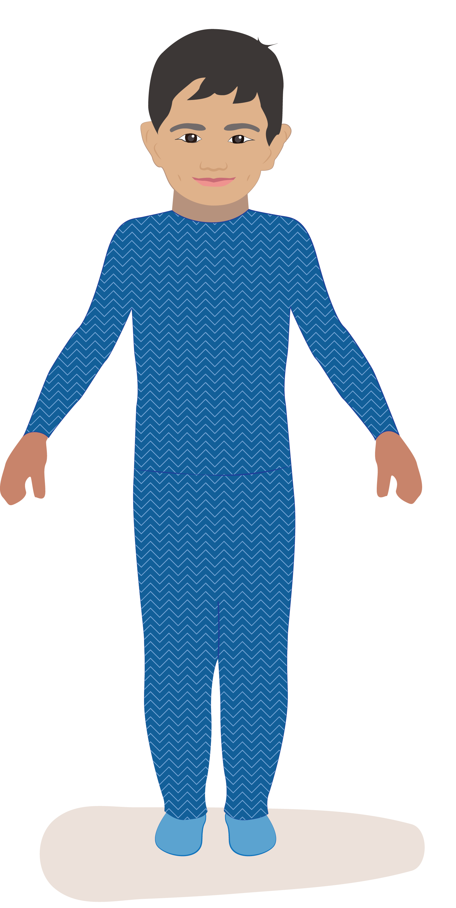
Hvordan skal du kle deg når det er kaldt?
Hvordan kle seg
Trinn 1:
Trinn 2:
Trinn 3:
Ull inntil kroppen Overdel, underdel, sokker
Ullgenser/fleece,
Skjerf, vanntett og vindtett bukse, ullsokker
Lue, vanntett og vindtett jakke, votter, støvler
Notes:
Hvordan skal du kle deg når det er kaldt?
Her er noen eksempler på hvordan vi bør kle oss og barna våre når det er kaldt.
Det kan fort bli veldig kaldt og vi vil ikke fryse.
Trinn 1: Ha ull innerst til kroppen. Både trøye og stillongs.

Slide 3
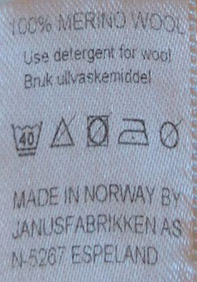
Hvordan skal du kle deg når det er kaldt?
Hvordan kle seg
Trinn 1:
Se etter:
100% Lammeull / Lambs wool
100% Merinoull / Merino wool
100% Ull / Wool
100% Alpakkaull
Ulloverdel
Ullunderdel
Ullsokker
Eksempel:
Notes:
Hvordan skal du kle deg når det er kaldt?
Nå skal vi gå litt nærmere inn på hvert trinn:
Trinn 1: Tynn ull innerst. Trøye, stillongs, sokker
Mange klær ser varme ut, men er ikke nødvendigvis det. Se etter disse merkene på klærne du kjøper, så du vet at du kan holde deg varm.

Slide 4

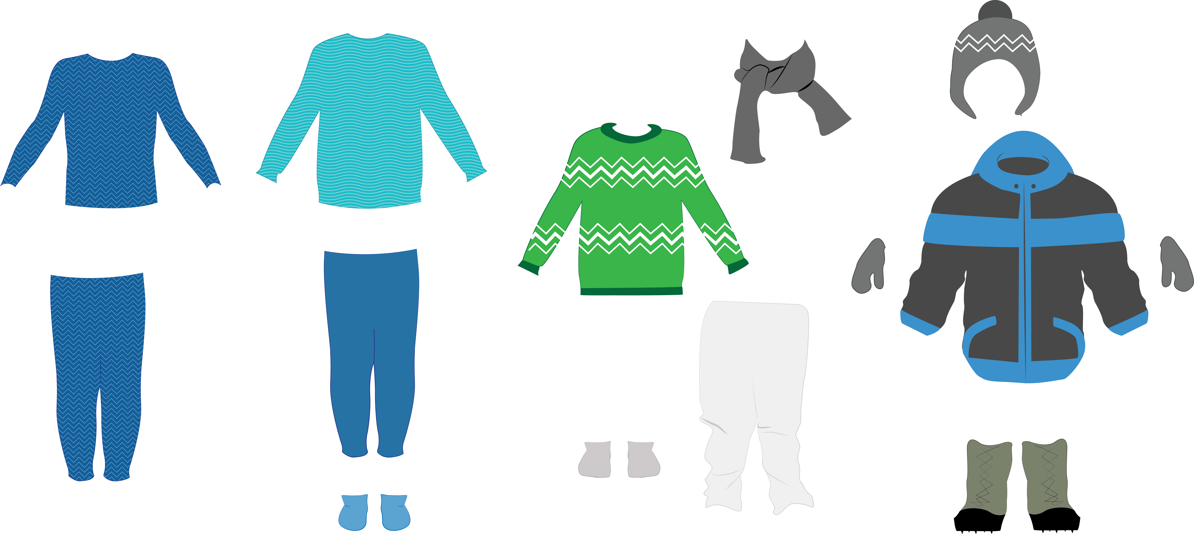
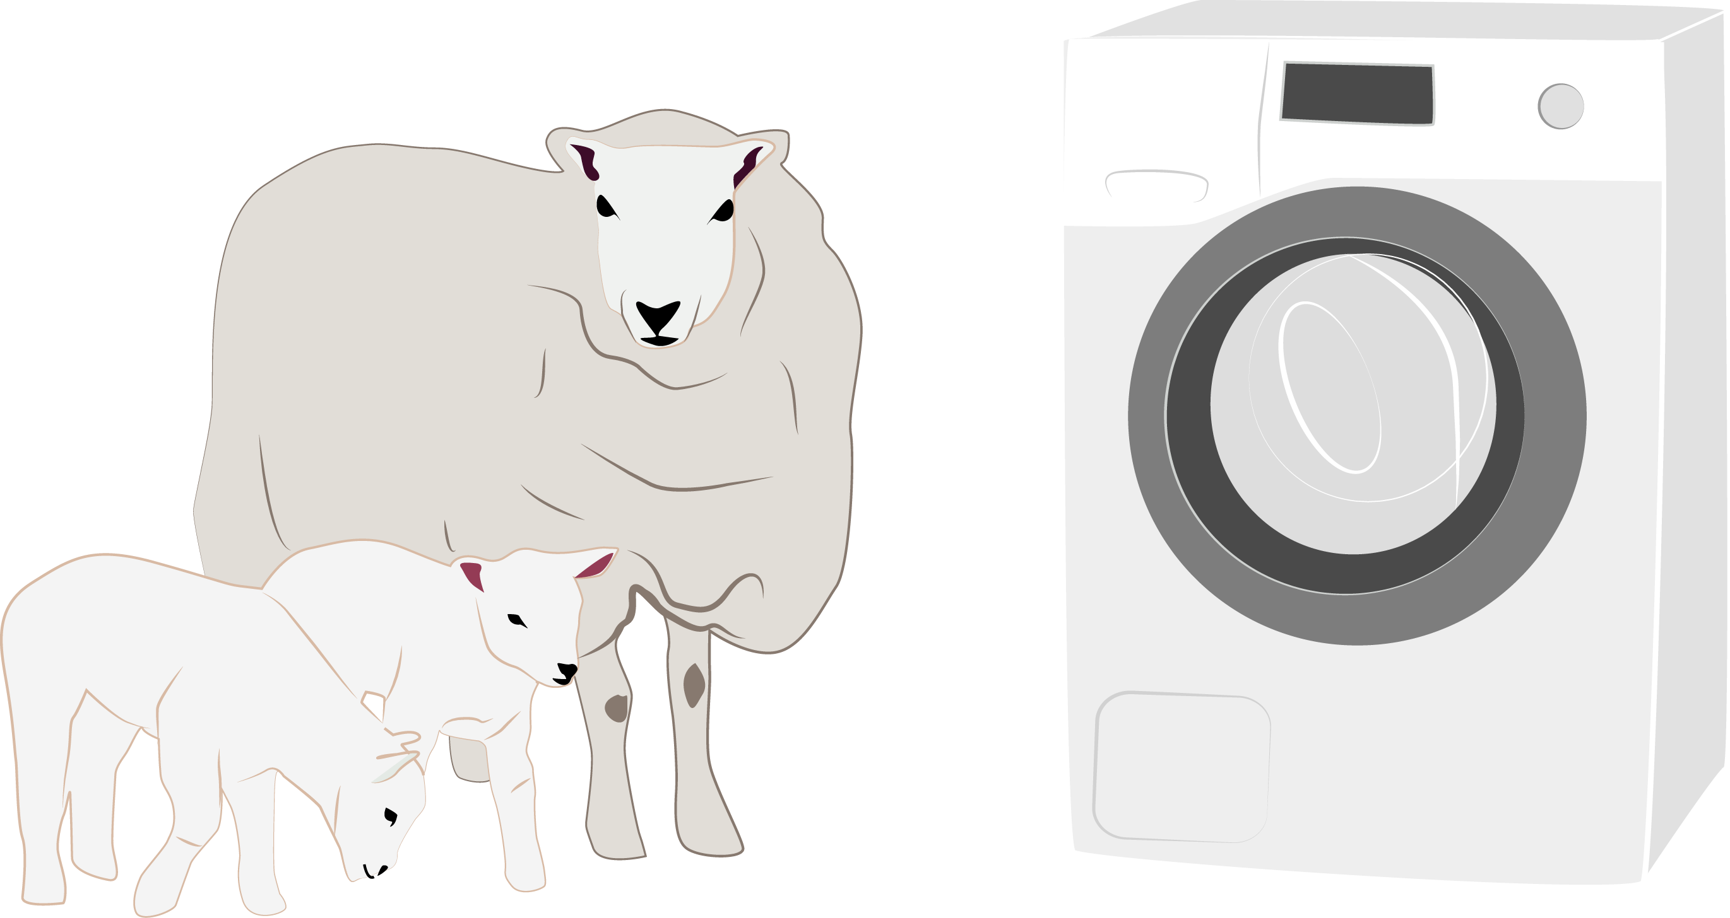
Hva er ull? (wool)
Hvordan kle seg
Ull holder deg varm, også hvis du blir våt
Ull kommer fra sau
Notes:
Hva er ull?
Mesteparten av ullen vi bruker i Norge kommer fra sauen.
Det er mye bra med ull:
Ull regulerer kroppstemperaturen
Ull holder deg varm om vinteren
Ull holder deg sval på varme dager
Ull isolerer selv når den er våt
Ull er elastisk
Ull er flammehemmende
Ull er antibakterielt
Ull er kanskje dyrt – men ikke over tid.
Det holder lenge og har de beste «egenskapene» om vinteren.

Slide 5
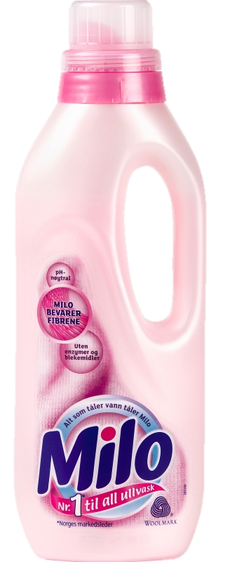
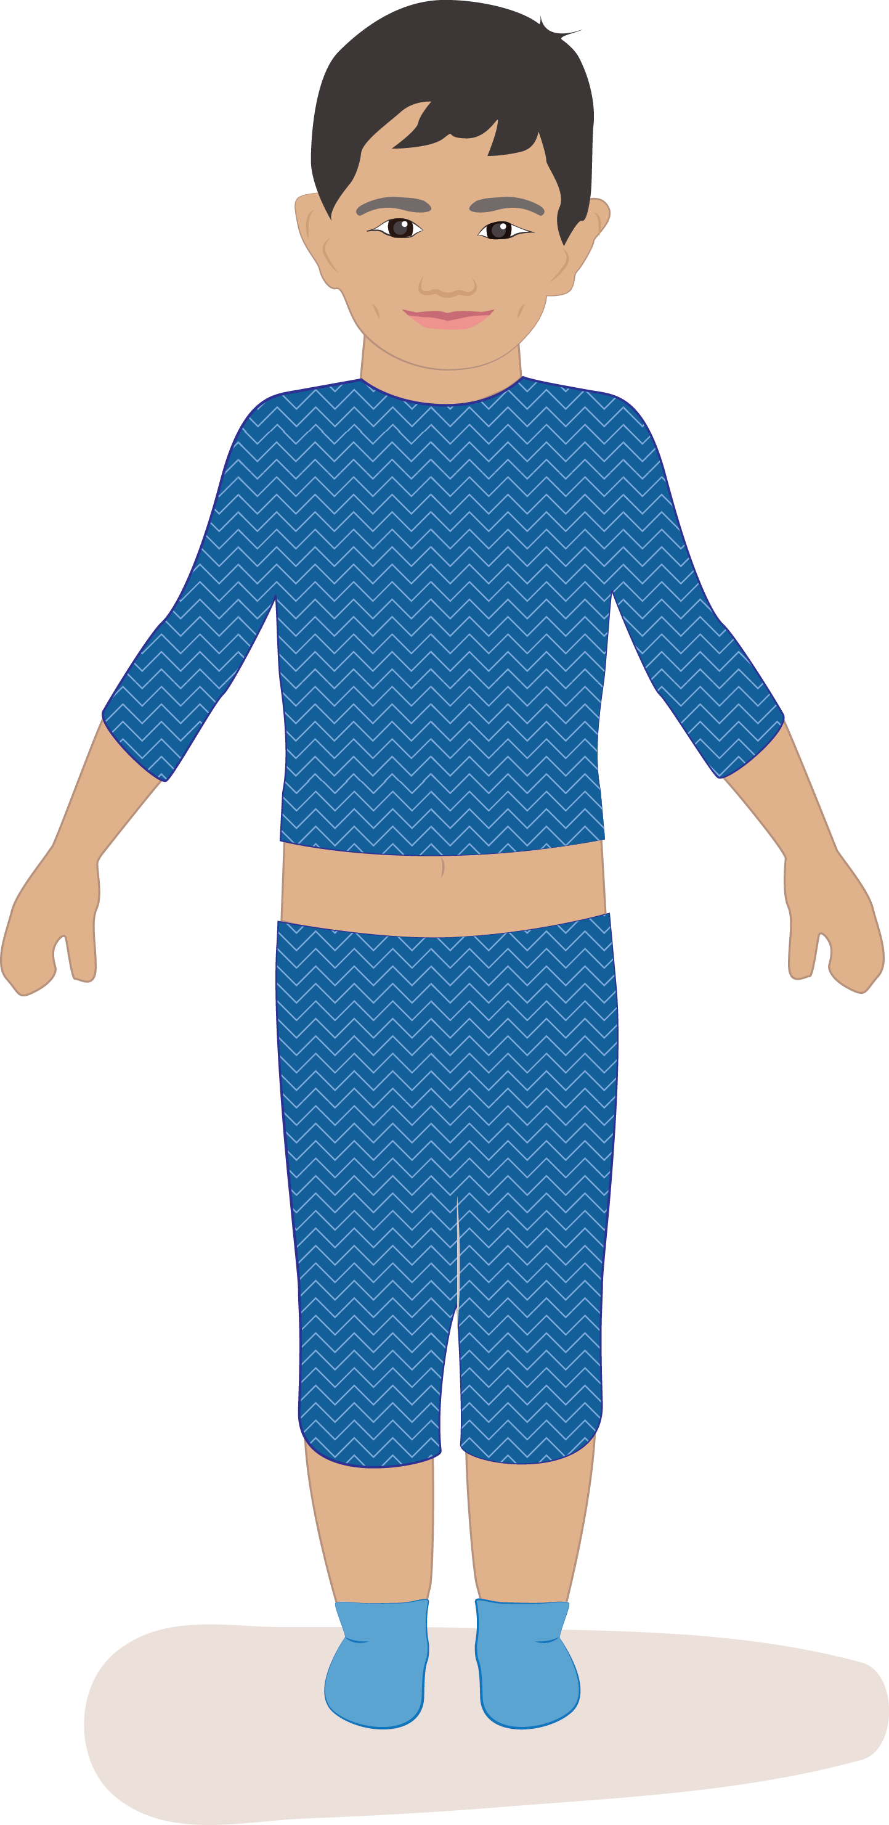
Hvorfor skal du vaske ulltøy på 30° C ?
Hvordan kle seg
Vask: 30 ° C
Vask: over 30 ° C
Vasker du ull over 30 ° C krymper den
Notes:
Hvorfor skal du vaske ulltøy på 30 grader?
Vasker du ulltøy på over 30 grader kan den krympe.
Har du opplevd det?
Det er også lurt å bruke vaskemiddel beregnet på ull. Som for eksempel Milo.
Noe ulltøy kan vaskes på 40 grader. Se hva som står på vaskelappen inni tøyet.

Slide 6
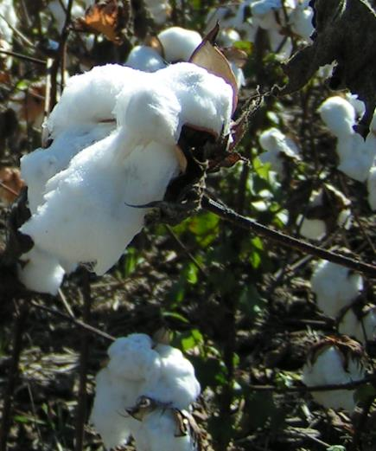
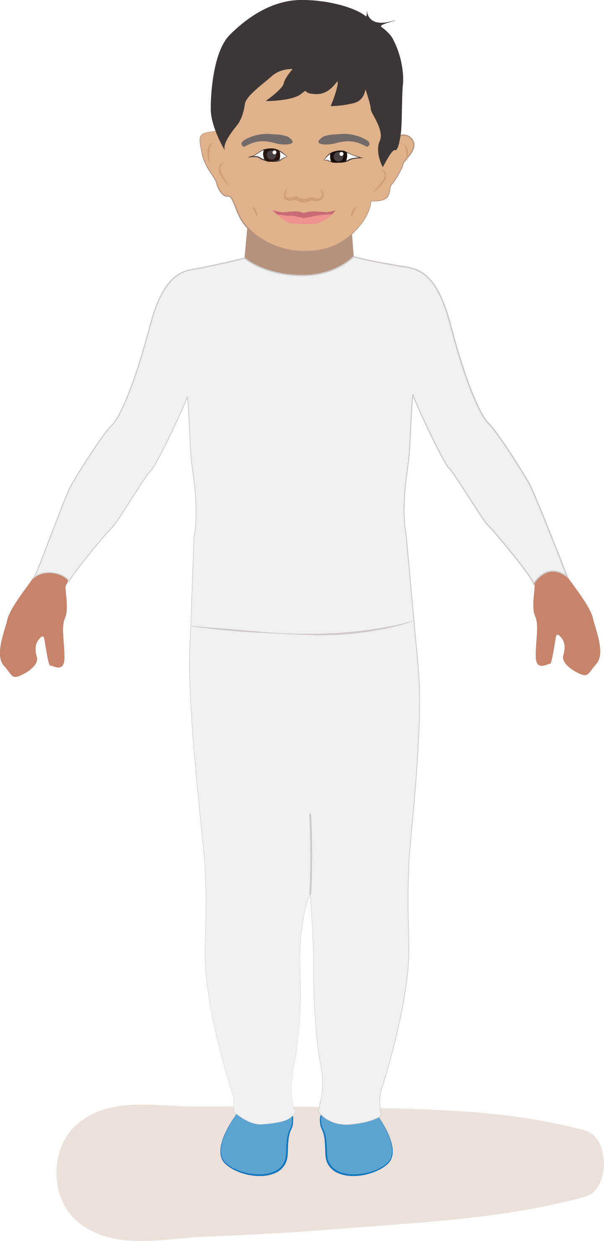
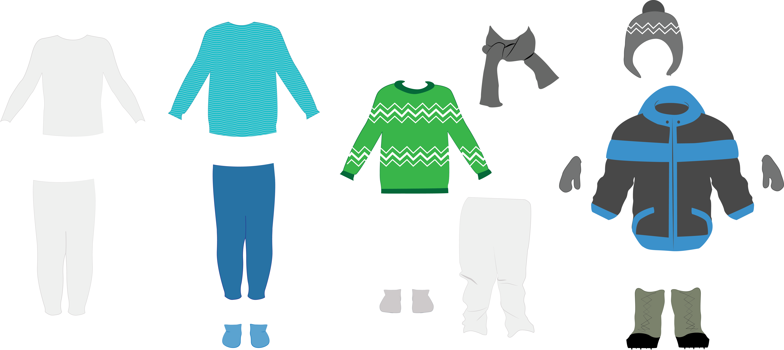
Hvordan er ull annerledes fra bomull? (cotton)
Hvordan kle seg
Bomullen holder deg ikke varm hvis du blir våt
Bomull kommer fra bomullsplanten
Foto: Morguefile.com
Notes:
Hvordan er ull annerledes fra bomull?
Bomull kommer fra bomullsplanten.
Bomull holder deg ikke varm om vinteren, spesielt hvis det blir vått

Slide 7
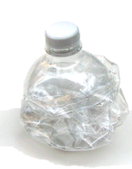
Hva er mikrofiber?
Hvordan kle seg
Mikrofiber holder deg varm hvis du blir våt
Mikrofiber er laget av plast
Gjenbruk
Notes:
Hva er mikrofiber?
Mikrofiber er laget av plast.
Tøy av mikrofiber transporter fuktighet bort fra kroppen/huden slik at du føler deg tørr selv om du er våt/svetter.
Den holder deg varm.
Den er billigere enn ull, men ikke like bra.

Slide 8
Hvordan skal du kle deg når det er kaldt?
Hvordan kle seg
Trinn 2:
Se etter:
100 % Lam ull / Lambswool
100 % Merino ull / merino wool
100 % Ull / wool
100 % Alpakka ull
Fleece
Skjerf
Ullgenser eller fleece
Vann- og
vindtett bukse
Ullsokker
Eksempel:
Foto: www.houdinisportswear.com
Notes:
Hvordan skal du kle deg når det er kaldt?
Trinn 2:
Ha en ullgenser eller fleece utenpå ulltrøyen.
Ha på en vanntett og/eller vindtett bukse.
Tykke ullsokker er også lurt.
Ha et skjerf eller hals/buff i rundt halsen.
Det er ganske billig å kjøpe fleece, som er fint å ha utenpå ullundertøyet (trinn 1).

Slide 9
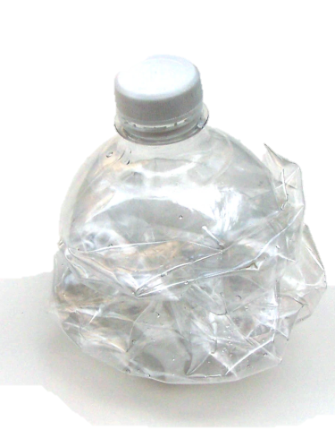
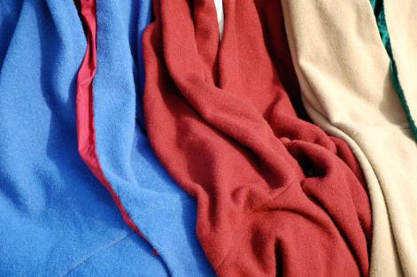
Hva er fleece?
Hvordan kle seg
Fleece er laget av plast
Fleece holder deg varm
Gjenbruk
Foto: Morguefile.com
Notes:
Hva er fleece?
Fleece er laget av plast.
Fleece kan brukes i stedet for en ullgenser utenpå ullundertøyet.
Fleece holder deg varm.
Det finnes flere typer fleece og kvaliteter av fleece.

Slide 10
Hvordan skal du kle deg når det er kaldt?
Hvordan kle seg
Trinn 3:
Se etter:
Vindtett – Wind proof
Vanntett – Water proof
Lue
Vann - og
vindtett jakke
Votter
Støvler
Notes:
Hvordan skal du kle deg når det er kaldt?
Trinn3:
Ha en dunjakke eller en vind- og vanntett jakke.
Ha på lue og votter.
Ha på vinterstøvler med fòr.
Det er viktig å ha på lue når det er kaldt.
Mye av varmen i kroppen kommer ut fra hodet.
Nå er du klar til å gå ut når det er kaldt.
Er det glatt, husk brodder på skoene.

